Slide 1


PHÒNG GIÁO DỤC VÀ ĐÀO TẠO QUẬN LONG BIÊN
TRƯỜNG MẦM NON NẮNG MAI
Lĩnh vực phát triển nhận thức
LÀM QUEN VỚI TOÁN
Đề tài: Dạy trẻ nhận biết, so sánh kích thước to - nhỏ
Giáo viên: Nguyễn Thị Thu Phương
Lứa tuổi: 3 – 4 tuổi

Slide 2

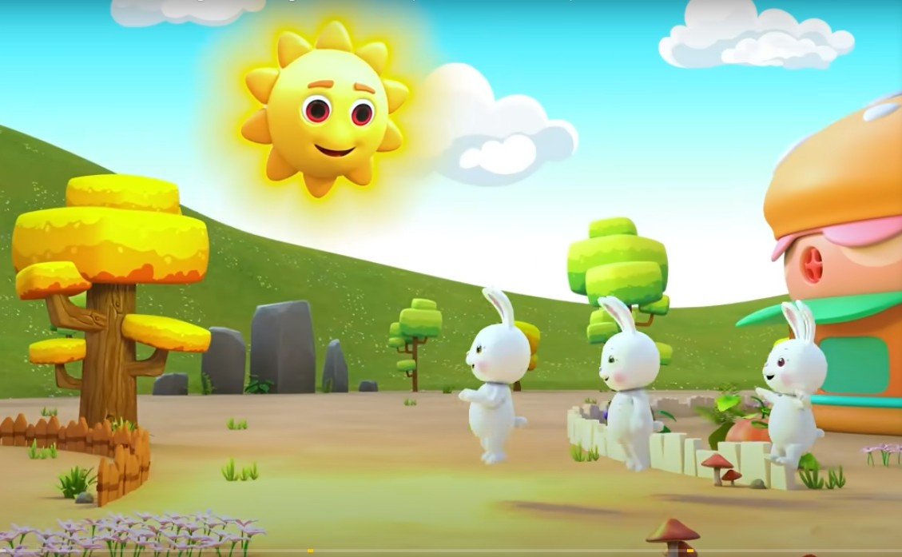
Cô cùng trẻ hát bài “Trời nắng, trời mưa”

Slide 3
Dạy trẻ nhận biết, so sánh kích thước 2 đối tượng: To hơn – Nhỏ hơn

Slide 4


To hơn
Nhỏ hơn

Slide 7
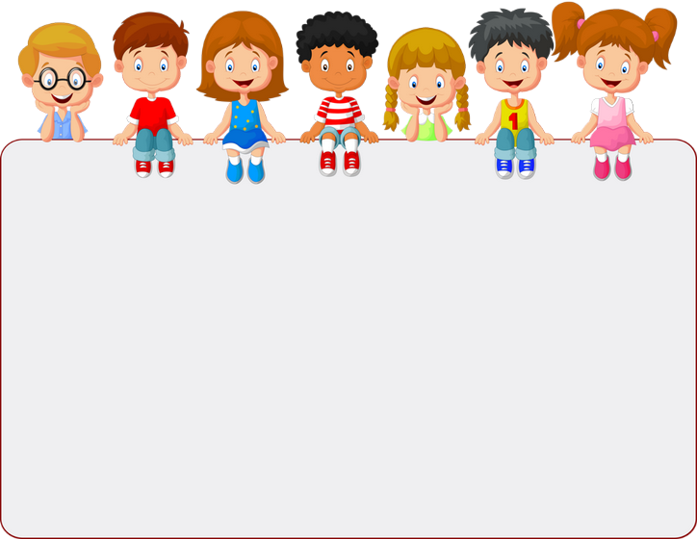
Luyện tập cùng cô

Slide 8
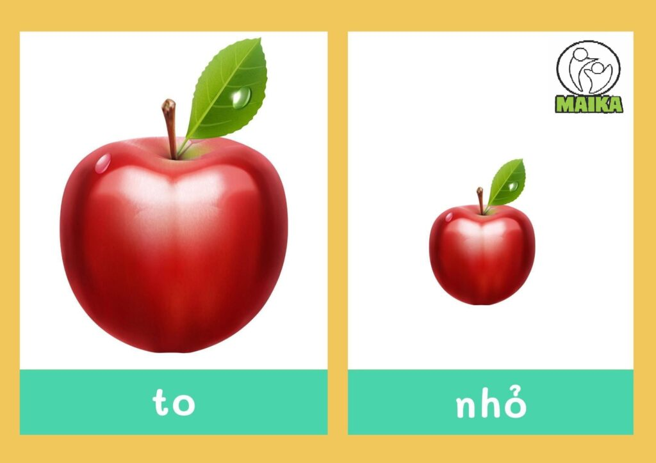

Slide 9

Notes:
Đây là cái gì?
Có mấy cái bát?
Số thìa nhiều hơn số bát.
Cô nhắc lại từ: “một caí bát - nhiều cái thìa”
Cho trẻ nhắc lại theo hình thức : Cả lớp, tổ,nhóm, cá nhân.

Slide 10

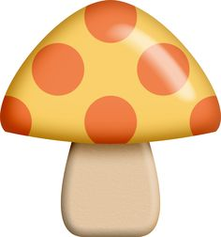

Slide 11

TRÒ CHƠI
Đội nào nhanh hơn

Slide 12

Cách chơi: cô chia lớp thành 2 đội, trên bảng cô đã chuẩn bị củ cà rốt to và cà rốt nhỏ, các con đi theo đường hẹp lên chọn củ cà rốt to bỏ vao rổ to, cà rốt nhỏ bỏ vào rổ nhõ để tặng cho 2 anh em bạn thỏ.
Luật chơi: Đội nào chọn đúng và nhiều thì đội đó chiến thắng

Slide 13



